Slide 1
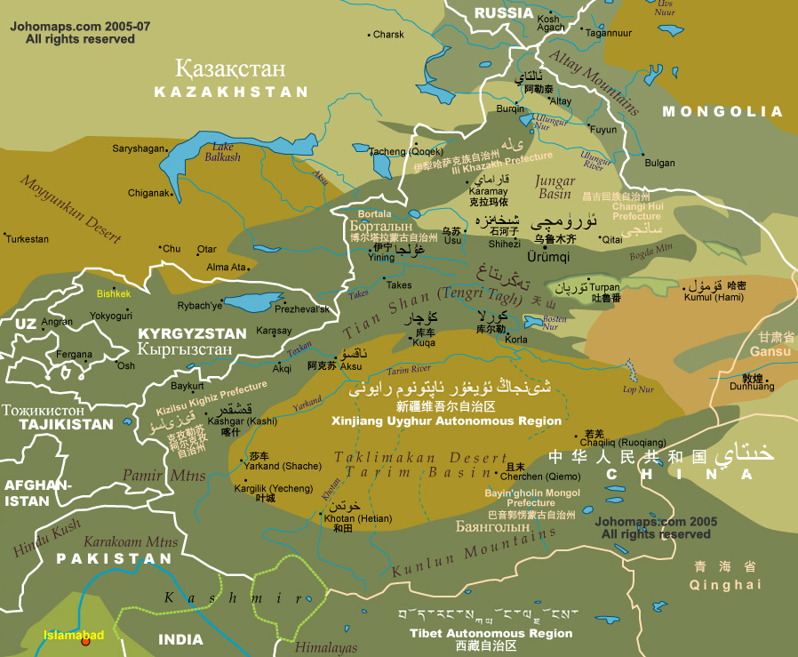
Çin’in Yeni İpek Yolu Stratejisi ve Doğu Türkistan’ın Önemi

Slide 2
Çin’in Yeni İpek Yolu Stratejisi ve Doğu Türkistan’ın Önemi

Slide 3
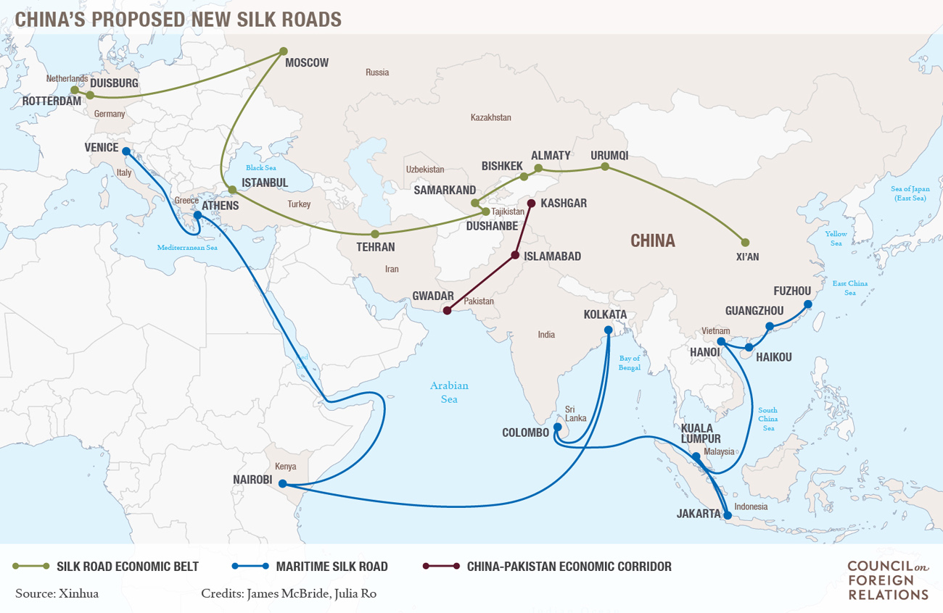
Çin’in Temel Amacı Avrupa Pazarı ile Çin Pazarını Bağlamaktır
ABD ve Japonya gibi ülkeleri Dışlamış
Rusya’nın Uzakdoğu Bölgesi Bırakılmış
Trans-Sibirya Demiryolu pasifiz edilmiş
Çin’in Çözmesi Gereken 3 Sorun:
ABD’nin Asya’ya Geri Dönüş Stratejisi (Indo-Pacific Strategy, Asya NATO’su)
İpek Yolu Ülkelerin Desteği (Kolektif Güvenlik Anlaşma Örgütü, Avrasya Birliği, Rusya çıkarları)
Çin’in Siyasal ve Ekonomik Riskleri

Slide 4
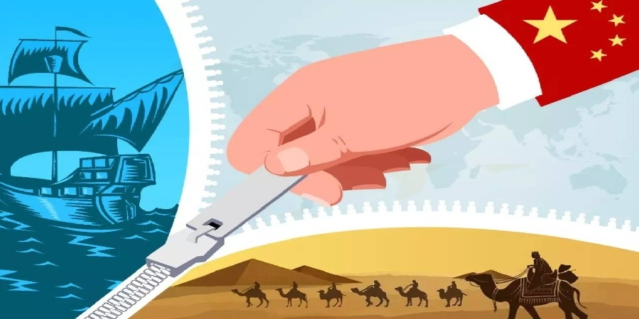
2013 yılında Başkan Xi Jinping’in Kazakistan ve Endonezya’da beyan eden İpek Yolu Ekonomik Kuşağı ve 21. Yüzyıl Deniz İpek Yolu (Bir Kuşak ve Bir Yol ) projesi, 50-60 ülkelerin 4.4 milyar nüfusu (dünya nüfusun %43) kapsamakta ve bölgesel ekonomik büyüklüğü 21 trilyon dolar (dünya GSYH’nin %30) olarak belirtmektedir.
Söz konusu Yeni İpek Yolu, kara yolları, hava yolları, demiryolu, enerji yolu ve internet yollarından oluşmaktadır.
Avrupa’ya giden yoldaki yatırımlar daha çok ulaştırma altıyapı üzerinde dinamik kazanmaktadır, çeşitli güzergâhlar, ekonomik ticaret bölgeleri, uluslararası koridorlar, şehirler arasında demiryolu, kara yollar, limanlar, sanayi parkı ve lojistik merkezlerle Asya ile Avrupa pazarını bağlayacaktır.
21. Yüzyıl Deniz İpek Yolu
İpek Yolu Ekonomik Kuşağı

Slide 5
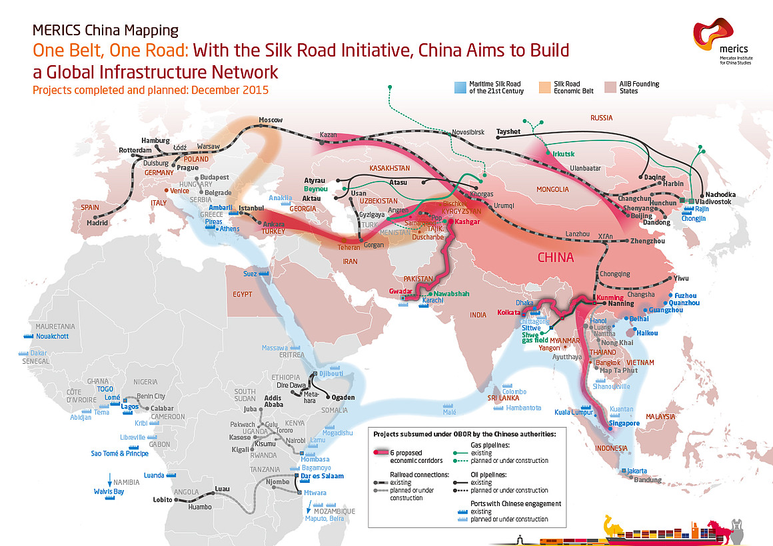
Bu planı gerçekleştirebilmek için ülkelerarası politika iletişimi, yol bağlantıları, ticaret engelsiz akışını, para sirkülasyonu ve insanların kalbinin bağlanmasını sağlanması gerekmektedir.
Amacı da küresel çapında ulaştırma, ekonomik, ticaret, finansal ve parasal entegrasyonu tesis etmektir.

Slide 6
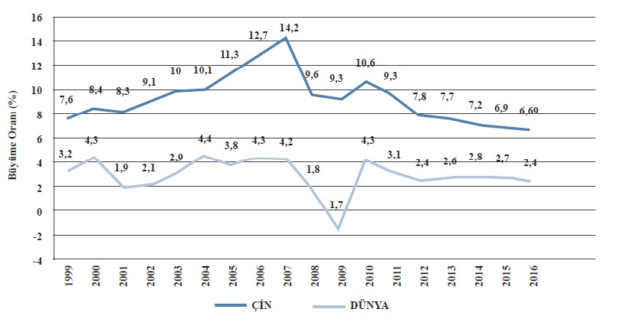
Yeni İpek Yolu Projesi Çin’e Ne Kazandırabilir ?
Kuzeybatı Çin’in ekonomik kalkınması ve Çin’in bölgeleri arasındaki ekonomik farlılıkların azaltmasına yararlı olma
Çin’in fazla üretim yapan imalat ve inşaat sektörlerin yurtdışında fırsat arama
Yurtiçi altyapı yatırımlarının büyümesini sağlama
Taşıma maliyetlerini azaltma
Orta Asya, Rusya, Ortadoğu ve Güneydoğu Asya enerji güvenliğini koruma
Bölge ülkelerin altıyapı alanındaki yatırım ile ekonomilerini canlandırmak ve Çin mallarına olan talepleri arttırma
Çin parası Renminbi’nin uluslararası rezerv para konumunu tesis etme
Çin’in uluslararası toplumdaki itibarı ve büyük ülke imajını yaratma

Slide 7
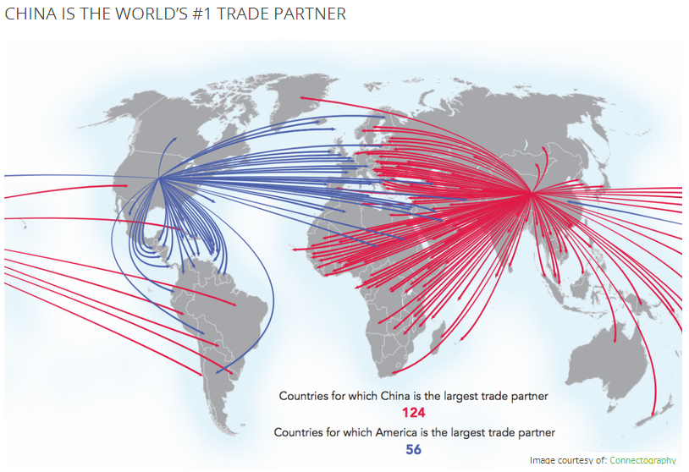
Yeni İpek Yolu Projesi Hangi Sonucu Getirebilir ?
Marshall Planı’na benzer Çin’in bu stratejisinin temel amacı Avrasya ekonomik alanını oluşturarak dünya ekonomik gücünün %40, ticaret gücünün %60’i elde etmesini hedeflenmişti.
Çin, sahip olduğu bu güç ile dünya ekonomik ve ticarî kuraları oluşturma planını yapmaktadır.
Çin, ekonomik araç ile dünyaya yayılmaya çalışıyor, bu da Batılıların güce (power) dayandırarak dünyaya yayılması ile farklıdır, ancak belli ölçüde daha etkili olacaktır.
Yani Çin, uluslararası sistem, uluslararası düzen ve uluslararası değerleri değiştirebilir, yeni uluslararası sistem, düzen ve değerleri yaratılabilir.

Slide 8
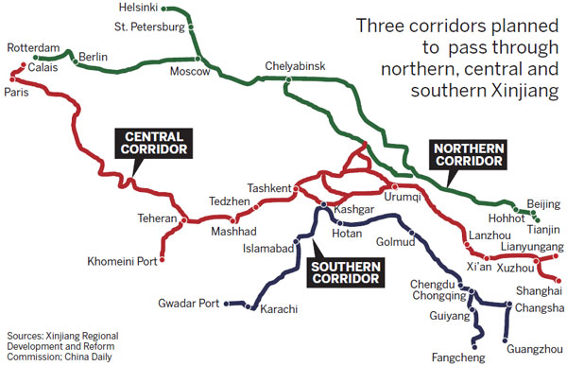
Doğu Türkistan’ın Yeni İpek Yolu Stratejisindeki Yeri
Doğu Türkistan bölgesi, Yeni İpek Yolu projesinin karadaki kolu yani İpek Yolu Ekonomik Kuşağı’n batıya doğru açılan kapı veya köprü rolünü üstlenmektedir. Kapının kapanması veya köprünün yıkılması, yani bölgede istikrarsızlık yaşandığında bu projenin bir ayağı kırılmış olacaktır.
Bu projede Doğu Türkistan ayrıca «Beş Merkez» rolünü de üstlenmektedir:
Ulaştırma Hubın Merkezi
Ticaret ve Lojistik Merkezi
Kültür ve Bilimler Merkezi
Tıbbi Hizmetler Merkezi
Bölgesel finans merkezi
Bu rollerin icraatı için bölgenin istikrarın sağlanması ilk şartı olacaktır

Slide 9
Uluslararası Üzerinden Çözüm Arayış
Çin Üzerinden Çözüm Arayış
Doğu Türkistan Üzerinden Çözüm Arayış

